Slide 1

Бюджет для граждан муниципального образования Путиловское сельское поселение Кировского муниципального района Ленинградской области
на 2023 год и на плановый период 2024 и 2025 годов

Slide 2
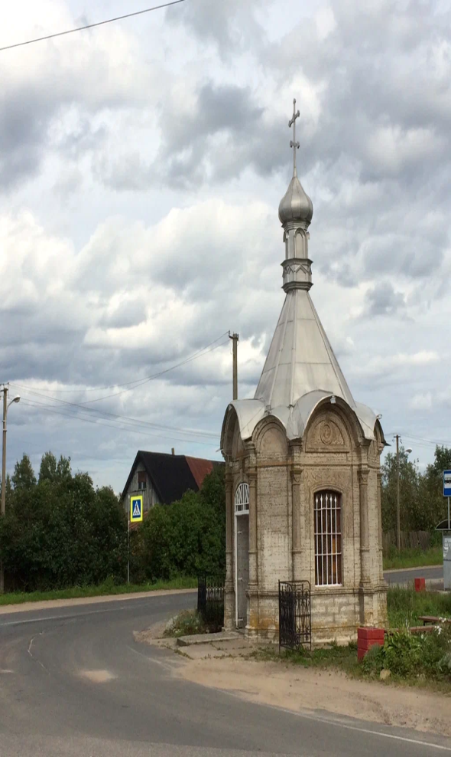
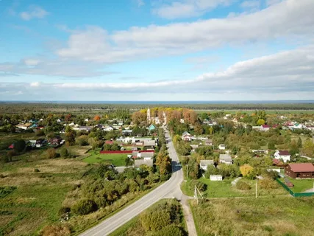
Численность населения муниципального
образования Путиловского сельское
поселение Кировского
муниципального района
Ленинградской области по данным Росстата составляет 2,7 тыс.чел.
В состав муниципального образования Путиловское сельское
Поселение Кировского муниципального района Ленинградской
области входят: с.Путилово – административный центр, д.Алексеевка, д.Валовщина, д.Горная Шальдиха, д.Поляны, д.Петровщина, д.Нижняя Шальдиха, п.ст.Назия

Slide 3
СОСТАВНЫЕ ЧАСТИ БЮДЖЕТА ПОСЕЛЕНИЯ
Бюджет сельского поселения – это форма образования и расходования денежных средств, предназначенных для финансового обеспечения задач и функций местного самоуправления. Утверждается ежегодно Советом депутатов на очередной финансовый год и плановый период (3 года)
ДОХОДЫ
РАСХОДЫ
ДЕФИЦИТ ПРОФИЦИТ

Slide 4

Доходы бюджета – денежные средства, поступающие в безвозмездном и безвозвратном порядке в соответствии с законодательством РФ в распоряжение органов государственной власти и местного самоуправления
Налоговые доходы - доходы от предусмотренных законодательством Российской Федерации о налогах и сборах федеральных налогов и сборов, в том числе от налогов, предусмотренных специальными налоговыми режимами, местных налогов и сборов, а также пеней и штрафов по ним
Неналоговые доходы - платежи в виде штрафов, санкций за нарушение законодательства, платежи за пользование имуществом государства, средства самообложения граждан
Безвозмездные поступления - платежи в виде штрафов, санкций за нарушение законодательства, платежи за пользование имуществом государства, средства самообложения граждан

Slide 5








Расходы бюджета
Культура, кинематография
Национальная безопасность и правоохранительная деятельность
Национальная оборона
Жилищно-коммунальное хозяйство
Национальная экономика
Общегосударственные вопросы
Социальная политика
Физическая культура и спорт

Slide 6

ОСНОВНЫЕ ПОНЯТИЯ
Расходы бюджета сопоставляются с доходами
ДОХОДЫ это поступающие в бюджет денежные средства (налоги юридических и физических лиц, административные платежи и сборы, безвозмездные поступления)
Доходы: налоговые, неналоговые и безвозмездные поступления. бюджета сопоставляются с доходами
РАСХОДЫ это выплачиваемые из бюджета денежные средства (социальные выплаты населению, содержание государственных учреждений (образование, ЖКХ, культура и другие) капитальное строительство и другие)
Доходы – Расходы = Дефицит (Профицит)
превышение доходов над расходами образует положительный остаток бюджета
ПРОФИЦИТ
если расходная часть бюджета превышает доходную, то бюджет формируется с ДЕФИЦИТОМ

Slide 7
Основные характеристики бюджета
тыс.руб.

Slide 8
Структура доходов бюджета
2023 год
Структура доходов бюджета
Структура налоговых доходов

Slide 9
Структура доходов бюджета
2023 год
Структура неналоговых доходов
Структура безвозмездных поступлений

Slide 10
Структура расходов бюджета
Расходы бюджета на 2023 год запланированы в сумме 31 095,40 тыс.руб.
тыс.руб.

Slide 12
Муниципальные программы
Расходы бюджета на исполнение муниципальных программ в 2023 году запланированы в сумме 16 311,00 тыс.руб. и составляют 52,45% от общего объема расходов бюджета
тыс.руб.

Slide 13
Наименование | 2023 год, тыс.руб. | 2024 год, тыс.руб. | 2025 год, тыс.руб.
Муниципальная программа "Безопасность и защита населения на территории муниципального образования Путиловское сельское поселение Кировского муниципального района Ленинградской области" | 123,50 | 121,50 | 121,50
Муниципальная программа "Совершенствование и развитие дорожной сети муниципального образования Путиловское сельское поселение Кировского муниципального района Ленинградской области" | 1 859,30 | 2 134,50 | 2 134,50
Муниципальная программа "Благоустройство территории муниципального образования Путиловское сельское поселение Кировского муниципального района Ленинградской области" | 3 242,60 | 2 247,70 | 2 824,50
Муниципальная программа "Энергосбережение и повышение энергетической эффективности на территории муниципального образования Путиловское сельское поселение Кировского муниципального района Ленинградской области" | 241,20 | 83,50 | 83,50
Муниципальная программа "Развитие культуры и массового спорта на территории муниципального образования Путиловское сельское поселение Кировского муниципального района Ленинградской области" | 7 908,60 | 8 749,60 | 8 971,70
Муниципальная программа "О содействии участию населения в осуществлении местного самоуправления в иных формах на частях территорий муниципального образования Путиловское сельское поселение Кировского муниципального района Ленинградской области" № 147-оз | 1 755,60 | 0,00 | 0,00
Муниципальная программа "Развитие части территории муниципального образования Путиловское сельское поселение Кировского муниципального района Ленинградской области, являющейся административным центром" № 3-оз | 1 180,20 | 0,00 | 0,00

